Slide 1
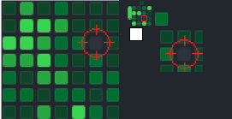

JandiChecker잔디체커

